Slide 1
A nova lei de Licitações: novidades legislativas e ferramentas de controle social Ramon Patrese Auditor de Controle Externo TCE/PI

Slide 2
REFERENCIAL NORMATIVO
Constituição Federal 1988
Art. 37 [...]
XXI - ressalvados os casos especificados na legislação, as obras, serviços, compras e alienações serão contratados mediante processo de licitação pública que assegure igualdade de condições a todos os concorrentes, com cláusulas que estabeleçam obrigações de pagamento, mantidas as condições efetivas da proposta, nos termos da lei, o qual somente permitirá as exigências de qualificação técnica e econômica indispensáveis à garantia do cumprimento das obrigações.

Slide 3
REFERENCIAL NORMATIVO
Lei Federal nº 8.666/93: Regulamenta o art. 37, inciso XXI, da Constituição Federal, institui normas para licitações e contratos da Administração Pública e dá outras providências.
Lei Federal nº 10.520/02: Institui, no âmbito da União, Estados, Distrito Federal e Municípios, nos termos do art. 37, inciso XXI, da Constituição Federal, modalidade de licitação denominada pregão, para aquisição de bens e serviços comuns, e dá outras providências.
Lei Federal nº 12.462/11: Institui o Regime Diferenciado de Contratações Públicas – RDC
Decretos/Instruções Normativas
Lei 14.133 de 1º de Abril de 2021: Nova Lei de Licitações e Contratos Administrativos

Slide 4
REFERENCIAL NORMATIVO

Slide 5
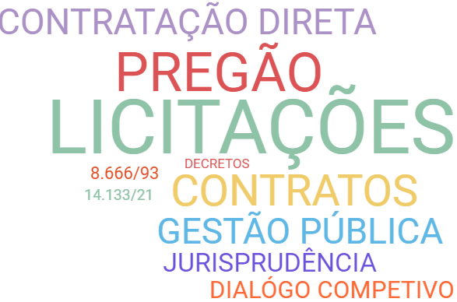

Slide 6
VIGÊNCIA
Medida Provisória nº 1.167, de 2023
Art. 193. Revogam-se:
I - os arts. 89 a 108 da Lei nº 8.666, de 21 de junho de 1993, na data de publicação desta Lei; (Dos Crimes e das Penas)
II - em 30 de dezembro de 2023:
a) a Lei nº 8.666, de 1993;
b) a Lei nº 10.520, de 2002; e
c) os art. 1º a art. 47-A da Lei nº 12.462, de 2011.

Slide 7
VIGÊNCIA
Medida Provisória nº 1.167, de 2023
A Administração poderá optar por licitar ou contratar diretamente de acordo com esta Lei ou de acordo com as leis citadas no referido inciso, desde que:
I - a publicação do edital ou do ato autorizativo da contratação direta ocorra até 29 de dezembro de 2023; e
II -a opção escolhida seja expressamente indicada no edital ou no ato autorizativo da contratação direta.
Se a administração optar por licitar de acordo com as leis citadas no inciso II do caput do art. 193, o respectivo contrato será regido pelas regras nelas previstas durante toda a sua vigência.
É vedada a aplicação combinada desta Lei com as citadas no inciso II do caput do art. 193.

Slide 8
VIGÊNCIA
Municípios com até 20 mil habitantes terão o prazo de 6 (seis) anos, contado da data de publicação desta Lei, para cumprimento:
Exigências dos agentes públicos da licitação; regras de escolha do agente de contratação, das regras relativas à divulgação em sítio eletrônico oficial, licitações na forma eletrônica.
Enquanto não adotarem o PNCP, os Municípios a que se refere o caput deste artigo deverão:
I - publicar, em diário oficial, as informações que esta Lei exige que sejam divulgadas em sítio eletrônico oficial, admitida a publicação de extrato;
II - disponibilizar a versão física dos documentos em suas repartições, vedada a cobrança de qualquer valor, salvo o referente ao fornecimento de edital ou de cópia de documento, que não será superior ao custo de sua reprodução gráfica.

Slide 9
ÂMBITO DE APLICAÇÃO
Aplica-se | Não se aplica
• Administração Direta, Autárquica, Fundacional • Todos os entes (União, Estados, DF, Municípios) •Abrange também • Função administrativa • Legislativo • Judiciário • Fundos especiais • Entidades controladas | •Empresas estatais: seguem a Lei 13.303/2016 •Exceto: • Disposições penais (art. 178); • Outros casos: • Pregão (Lei 13.303/16, art. 32, IV, c/c art. 189 da NLLC); • Critérios de desempate (Lei 13.303/16, art.55,III, c/c art. 189 da NLLC)

Slide 10
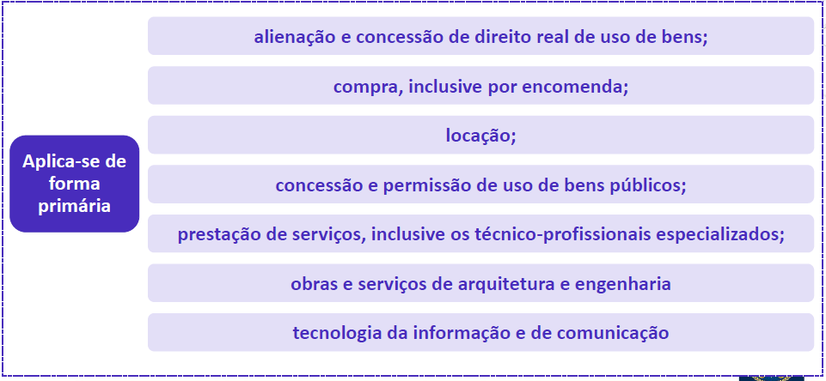
OBJETOS DE LICITAÇÃO

Slide 11
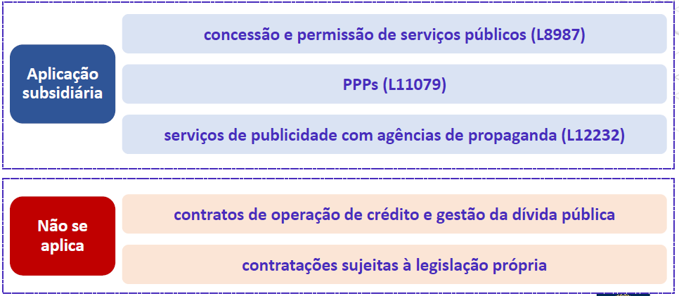
OBJETOS DE LICITAÇÃO

Slide 12
PRINCIPAIS MUDANÇAS
1) MODALIDADES

Slide 13
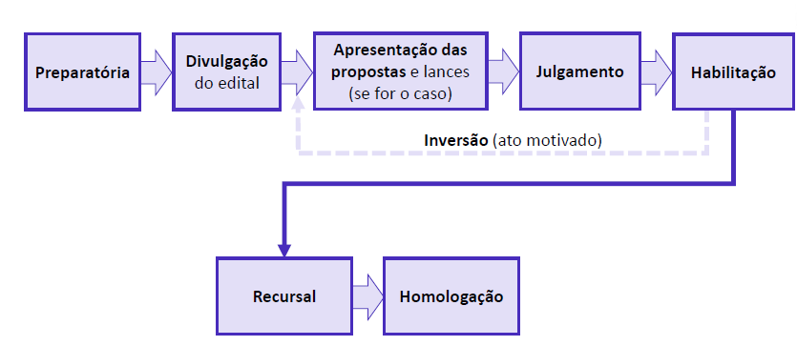
PRINCIPAIS MUDANÇAS
2) FASES DE LICITAÇÃO

Slide 14
PRINCIPAIS MUDANÇAS
3) CRITÉRIOS DE JULGAMENTO

Slide 15
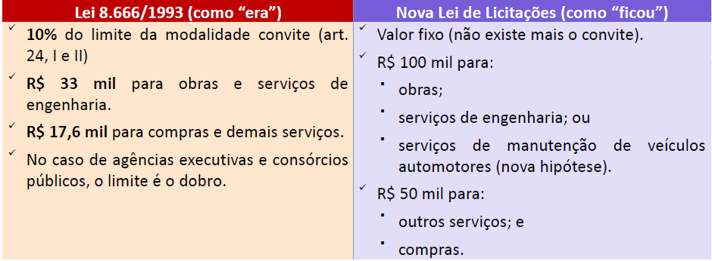
PRINCIPAIS MUDANÇAS
4) DISPENSA DE LICITAÇÃO POR BAIXO VALOR
Decreto nº 11.317/2022 R$114.416,65
Decreto nº 11.317/2022 R$57.208,33

Slide 16
PRINCIPAIS MUDANÇAS
5) DISPENSA DE LICITAÇÃO POR EMERGÊNCIA

Slide 17
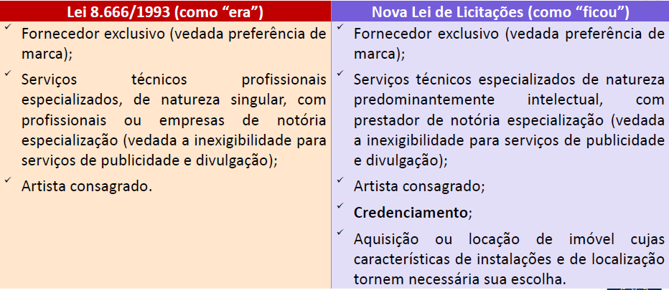
PRINCIPAIS MUDANÇAS
6) NOVOS CASOS DE INEXIGIBILIDADE

Slide 18
PRINCIPAIS MUDANÇAS
7) DISPENSA DE LICITAÇÃO FRACASSADA OU DESERTA

Slide 19
PRINCIPAIS MUDANÇAS
8) ALIENAÇÃO DE BENS

Slide 20
PRINCIPAIS MUDANÇAS
9) PREÇOS INEXEQUÍVEIS

Slide 21
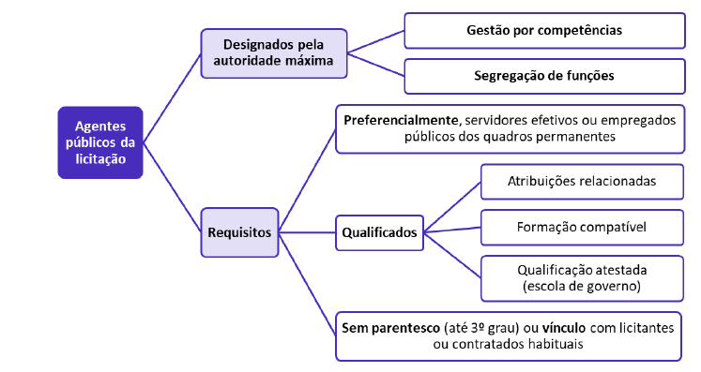
PRINCIPAIS MUDANÇAS
10) AGENTE PÚBLICO DE CONTRATAÇÃO

Slide 22
PRINCIPAIS MUDANÇAS
10) AGENTE PÚBLICO DE CONTRATAÇÃO
Agente de contratação (regra)
Comissão de licitação: bens e serviços especiais (opção discricionária)
Comissão de licitação: diálogo competitivo(obrigatória)
Banca(nota técnica da melhor técnica e técnica e preço)
Leilão: leiloeiro oficial ou servidor designado

Slide 23
PRINCIPAIS MUDANÇAS
11) PROCEDIMENTOS AUXILIARES
Art. 78. São procedimentos auxiliares das licitações e das contratações regidas por esta Lei:
I – credenciamento;
II – pré-qualificação;
III – procedimento de manifestação de interesse;
IV – sistema de registro de preços;
V – registro cadastral.

Slide 24
PRINCIPAIS MUDANÇAS
12) PRINCÍPIOS
Art. 5º Na aplicação desta Lei, serão observados os princípios da legalidade, da impessoalidade, da moralidade, da publicidade, da eficiência, do interesse público, da probidade administrativa, da igualdade, do planejamento, da transparência, da eficácia, da segregação de funções, da motivação, da vinculação ao edital, do julgamento objetivo, da segurança jurídica, da razoabilidade, da competitividade, da proporcionalidade, da celeridade, da economicidade e do desenvolvimento nacional sustentável, assim como as disposições do Decreto-Lei nº 4.657, de 4 de setembro de 1942 (Lei de Introdução às Normas do Direito Brasileiro).

Slide 25
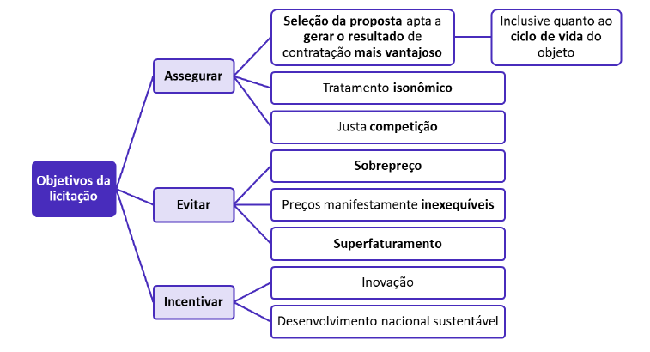
PRINCIPAIS MUDANÇAS
13) OBJETIVOS/FINALIDADES

Slide 26
PRINCIPAIS MUDANÇAS
14) PUBLICIDADE
Art. 13. Os atos praticados no processo licitatório são públicos, ressalvadas as hipóteses de informações cujo sigilo seja imprescindível à segurança da sociedade e do Estado, na forma da lei.
Parágrafo único. A publicidade será diferida:
I - quanto ao conteúdo das propostas, até a respectiva abertura;
II - quanto ao orçamento da Administração, nos termos do art. 24 desta Lei.

Slide 27
O CONTROLE NA NOVA LEI DE LICITAÇÕES
Art. 169. As contratações públicas deverão submeter-se a práticas contínuas e permanentes de gestão de riscos e de controle preventivo, inclusive mediante adoção de recursos de tecnologia da informação, e, além de estar subordinadas ao controle social, sujeitar-se-ão às seguintes linhas de defesa:
I - primeira linha de defesa, integrada por servidores e empregados públicos, agentes de licitação e autoridades que atuam na estrutura de governança do órgão ou entidade;
II - segunda linha de defesa, integrada pelas unidades de assessoramento jurídico e de controle interno do próprio órgão ou entidade;
III - terceira linha de defesa, integrada pelo órgão central de controle interno da Administração e pelo tribunal de contas

Slide 28
O CONTROLE NA NOVA LEI DE LICITAÇÕES
Art. 170 Os órgãos de controle adotarão, na fiscalização dos atos previstos nesta Lei, critérios de oportunidade, materialidade, relevância e risco e considerarão as razões apresentadas pelos órgãos e entidades responsáveis e os resultados obtidos com a contratação.
Qualquer licitante, contratado ou pessoa física ou jurídica poderá representar aos órgãos de controle interno ou ao tribunal de contas competente contra irregularidades na aplicação desta Lei.

Slide 29
PORTAL NACIONAL DE CONTRATAÇÕES PÚBLICAS
Art. 174. É criado o Portal Nacional de Contratações Públicas (PNCP), sítio eletrônico oficial destinado à:
I - divulgação centralizada e obrigatória dos atos exigidos por esta Lei;
II - realização facultativa das contratações pelos órgãos e entidades dos Poderes Executivo, Legislativo e Judiciário de todos os entes federativos

Slide 30
PORTAL NACIONAL DE CONTRATAÇÕES PÚBLICAS
O PNCP conterá, entre outras, as seguintes informações acerca das contratações:
I - planos de contratação anuais;
II - catálogos eletrônicos de padronização;
III - editais de credenciamento e de pré-qualificação, avisos de contratação direta e editais de licitação e respectivos anexos;
IV - atas de registro de preços;
V - contratos e termos aditivos;
VI - notas fiscais eletrônicas, quando for o caso.

Slide 31
PORTAL NACIONAL DE CONTRATAÇÕES PÚBLICAS
O PNCP deverá, entre outras funcionalidades, oferecer, dentre outros:
VI - sistema de gestão compartilhada com a sociedade de informações referentes à execução do contrato, que possibilite:
a) envio, registro, armazenamento e divulgação de mensagens de texto ou imagens pelo interessado previamente identificado;
b) acesso ao sistema informatizado de acompanhamento de obras a que se refere o inciso III do caput do art. 19 desta Lei;
c) comunicação entre a população e representantes da Administração e do contratado designados para prestar as informações e esclarecimentos pertinentes, na forma de regulamento;
d) divulgação, na forma de regulamento, de relatório final com informações sobre a consecução dos objetivos que tenham justificado a contratação e eventuais condutas a serem adotadas para o aprimoramento das atividades da Administração.

Slide 32
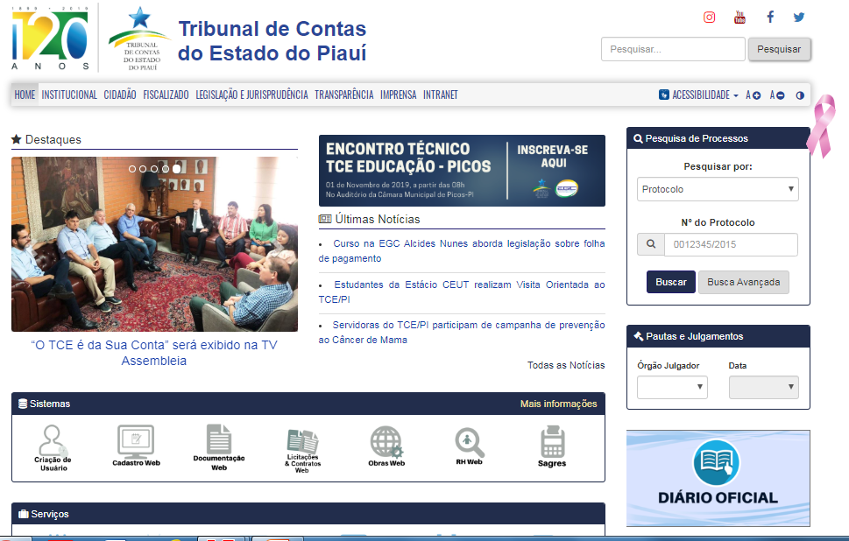
LICITAÇÕES E CONTRATOS WEB/TCE-PI

Slide 33
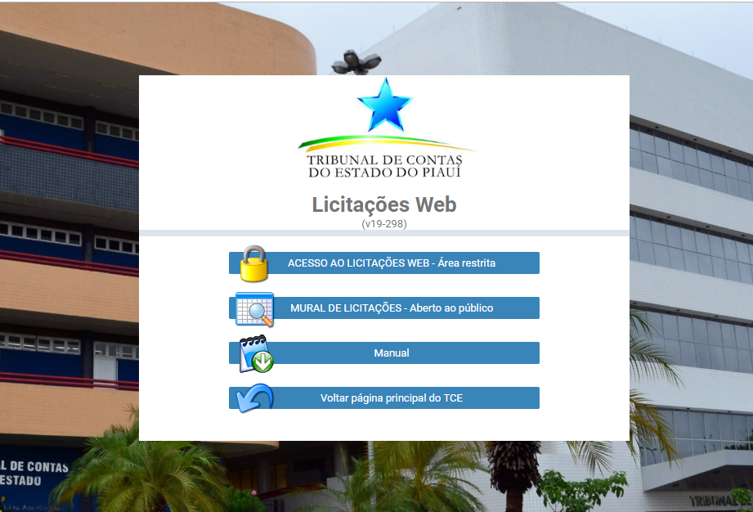
LICITAÇÕES E CONTRATOS WEB/TCE-PI

Slide 34
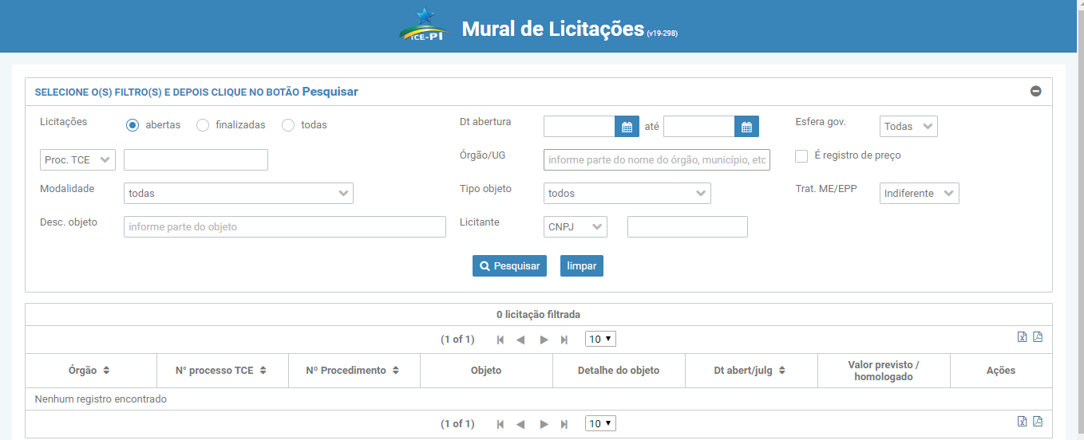
LICITAÇÕES E CONTRATOS WEB/TCE-PI

Slide 35
Muito Obrigado Ramon Patrese
Auditor de Controle Externo TCE/PI
ramon.silva@tce.pi.gov.br
@professoramonpatrese
86994790376

